Slide 1
LE SACRE DU PRINTEMPS
UN SCANDALE?
Mathias Auclair, conservateur en chef de la bibliothèque-musée de l’Opéra de Paris ;
Michèle Jeanne-Rose, inspectrice générale de l’éducation nationale en charge de la danse

Slide 2
« TOUTE FORME DE DANSE N’EST PAS POSSIBLE À N’IMPORTE QUELLE ÉPOQUE »

Slide 3
Points abordés
Le scandale dans le champ artistique
L’œuvre à scandale
La fonction de l’artiste et la fonction de l’art
Accepter d’être scandalisé et en élucider les raisons. La confrontation à ses propres codes et références.

Slide 4
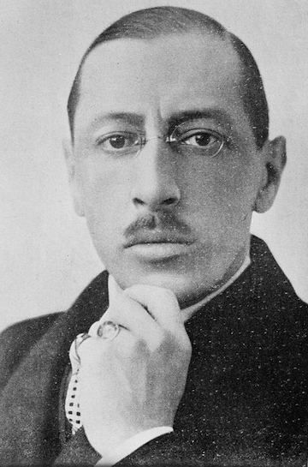

Slide 5
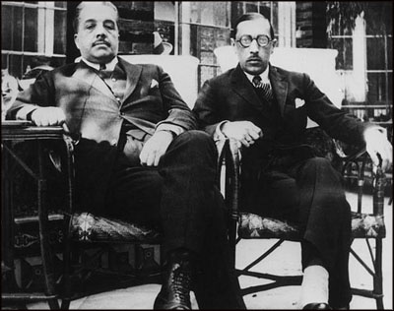

Slide 6
Un scandale?
Rupture des codes
Transgression
Subversif
passion
Points de vue d’auteur et point de vue de réceptionneur, de spectateur.
L’intention de l’auteur, la perception du spectateur.
Appréhension du spectateur seul, en groupe, ses références culturelles.
Un contexte qui organise la perception, Nécessité Art transgression/ Bousculer/ réinventer
Le temps court et le temps long

Slide 7
Qu’est ce qui fait scandale?
Scandale dans un contexte
D’autres oeuvres subversives (le faune)

Slide 8
LE SACRE DU PRINTEMPS
Ce qui fait scandale:
DES PARTIS PRIS les choix de l’auteur
MUSICAUX
CHORÉGRAPHIQUES
DE PROPOS; écriture du livret
DANS UN CONTEXTE
Après la guerre, danseurs et chorégraphes cherchent à rompre avec l’hégémonie du ballet classique

Slide 9
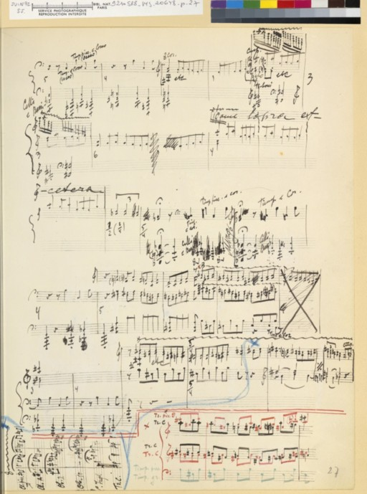
MS-20648, Page 27

Slide 10
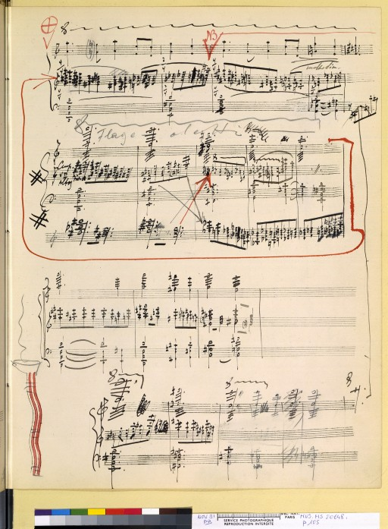
MS-20648, Page 105

Slide 11
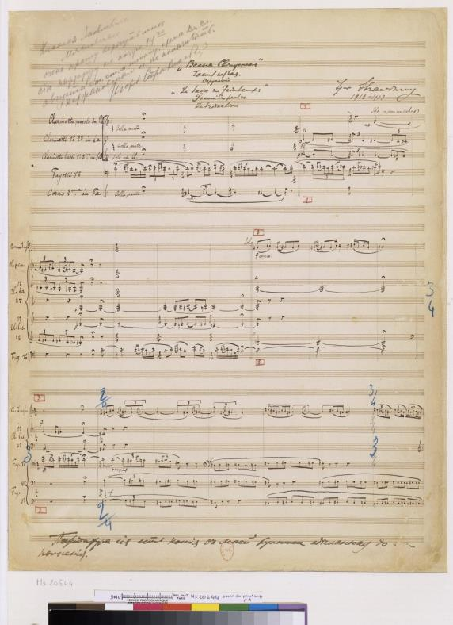
MS-20644, Page 1

Slide 12
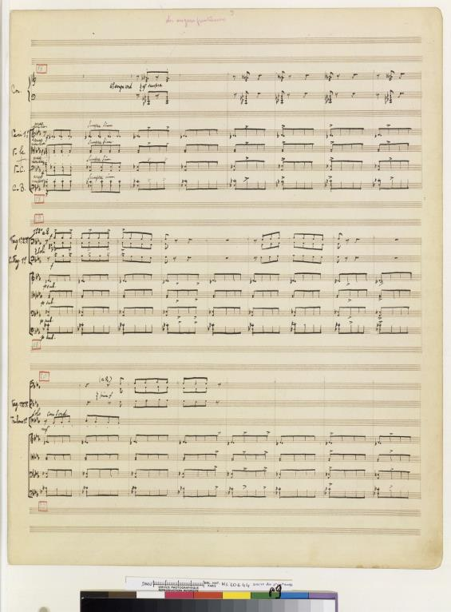
MS-20644, Page 9

Slide 13
Lorsque survient la première du sacre du printemps le 29 mai 1913, la surprise est totale et le scandale historique.
Tout y contribue:
L’argument inspiré d’un rite agraire de la Russie païenne,
La partition, véritable révolution rythmique;
La chorégraphie provocatrice de Vaslav Nijinsky .

Slide 14
Rupture
Avec les principes fondateurs du ballet académique
L’en dehors
l’aplomb
Les 5 positions
La rigueur
La netteté

Slide 15
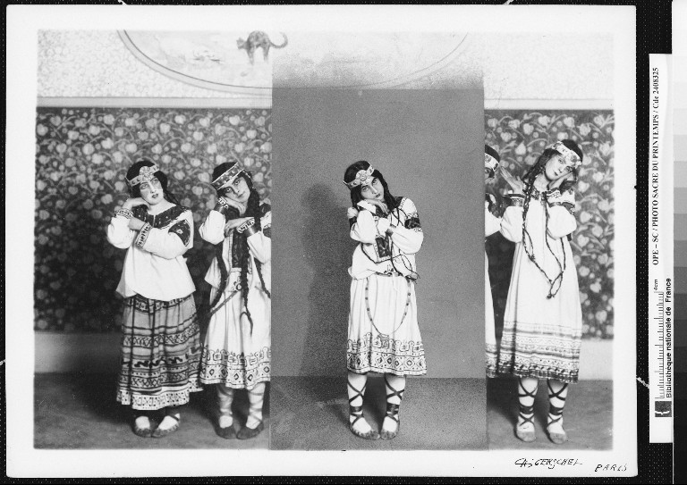

Slide 16
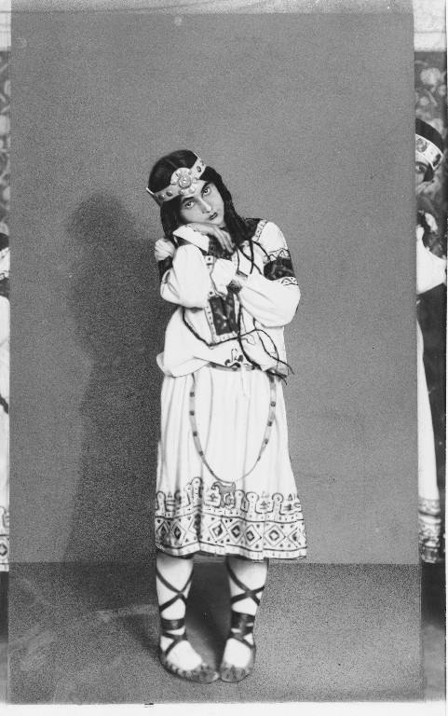

Slide 17
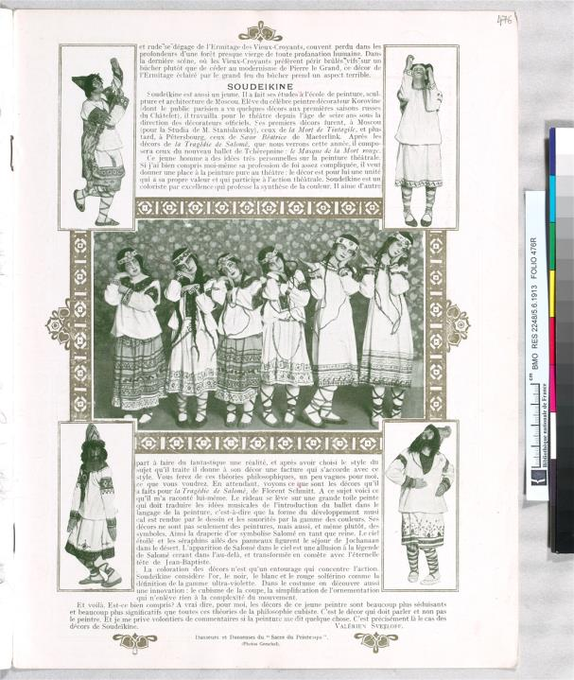

Slide 18
Rupture
Avec les codes du ballet romantique
Le ballet est l’expression de l’âme, de l’imaginaire
Une impression d’immatérialité à donner
La danseuse utilise les pointes qui rendent la danse aérienne;
Le tutu blanc accentue cette impression

Slide 19
Des formes de corps
« Des mains crochues, des corps disloqués par les contorsions et les piétinements. Son esthétique opposée à celle du ballet classique est ressentie comme une provocation »
La danse de l’élue, loin de mettre en valeur la grâce de la danseuse se compose de tournoiements jusqu’à la chute

Slide 20
Le propos
Dans les collines, de jeunes gens , auxquels se mêle une vieille voyante,, célèbrent l’arrivée du printemps par des danses et par des jeux.
Survient le cortège du sage qui bénit la terre printanière et préside à une danse sacrée.
Les jeunes filles vierges se livrent à des rondes mystérieuses pour désigner l’élue qui se sacrifiera pour le printemps
Après la danse des vierges en son honneur et l’invocation des ancêtres, l’élue entame une danse frénétique jusqu’à la mort par épuisement

Slide 21
Le sacre
Rupture
Le corps: formes de corps
Le costume
Le propos; la fête païenne / l’argument le sacrifice

Slide 22
Un sacre réinventé plus de 200 fois
Attrait, fascination
Thématique universelle
Une écriture contemporaine, moderne

Slide 23
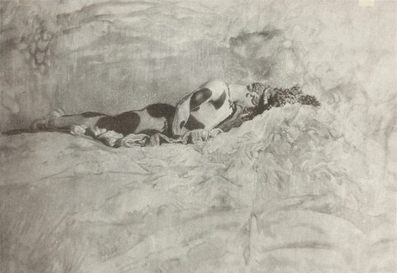

Slide 24
Sacre de Maurice Béjart
1959. pas de scandale
Sacre de Pina Bausch:
1975 pas de scandale

Slide 25
Ce qui fait œuvre
Œuvre fondatrice: marque une entrée dans la modernité
Danse moderne? Danse contemporaine?

Slide 26
Des réinventions
Permanences: l’argument la fête païenne
Prises de distances costumes, les corps
Réinterprétations
Fascination:

Slide 27
Dépasser pour mieux former
Former en histoire des arts
Former une personne

